Slide 1
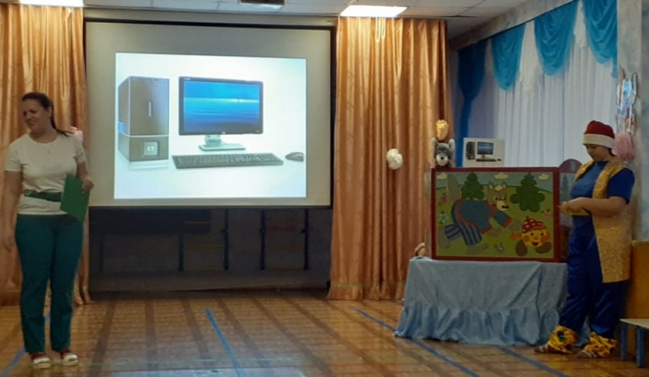
Образовательные ресурсы сети
ИНТЕРНЕТА,
их использование
в педагогической деятельности.
Подготовили:
Аккузина М.Г. сзд
Нарсеева Н. И. 1 кв
Арамиль
2020г.

Slide 2
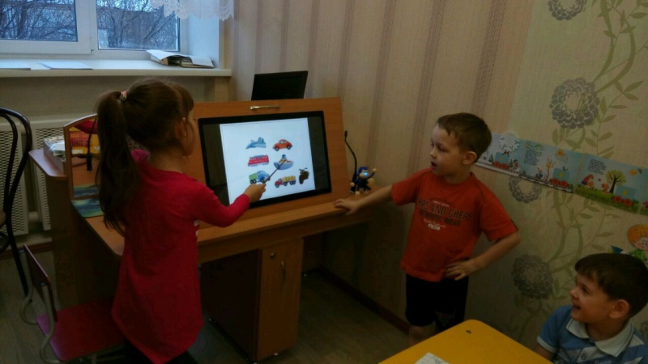
В условиях эпидемиологической ситуации, сложившейся в стране и режима повышенной готовности, образовательный процесс был переведен в дистанционный формат с использованием мультимедийных технологий

Slide 3
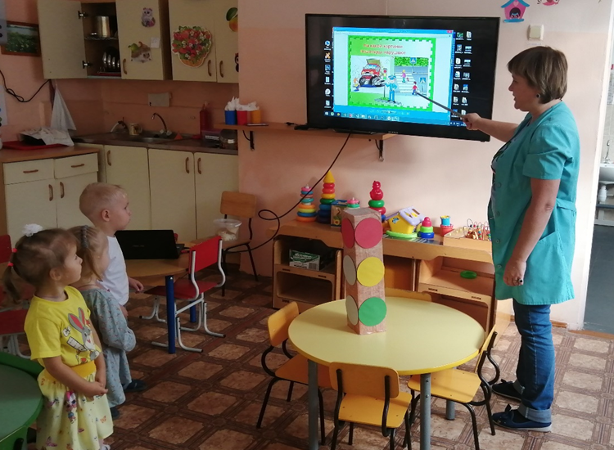
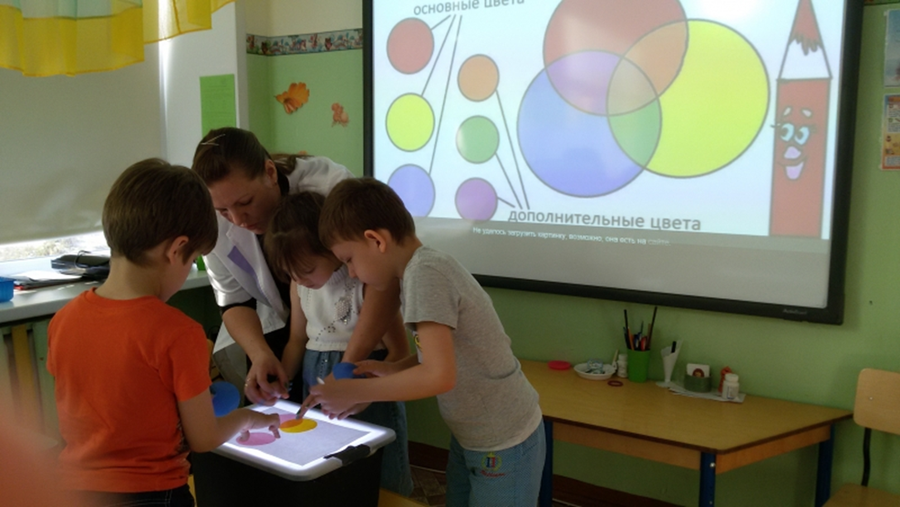
Основная задача педагогов дошкольного учреждения – выбрать методы и формы организации работы с детьми, инновационные педагогические технологии, которые оптимально соответствуют поставленной цели развития личности.

Slide 4
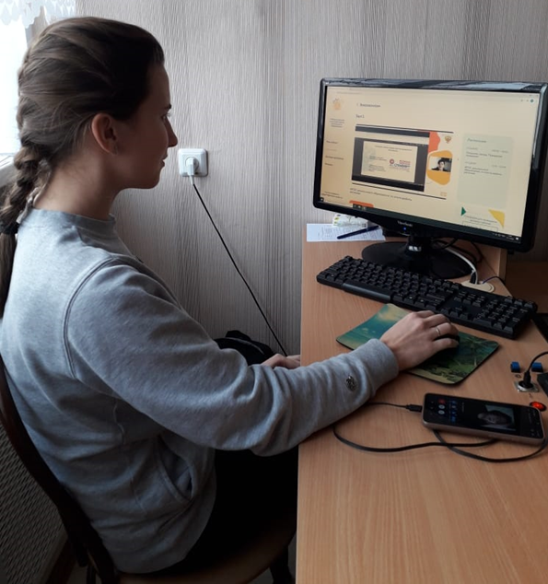
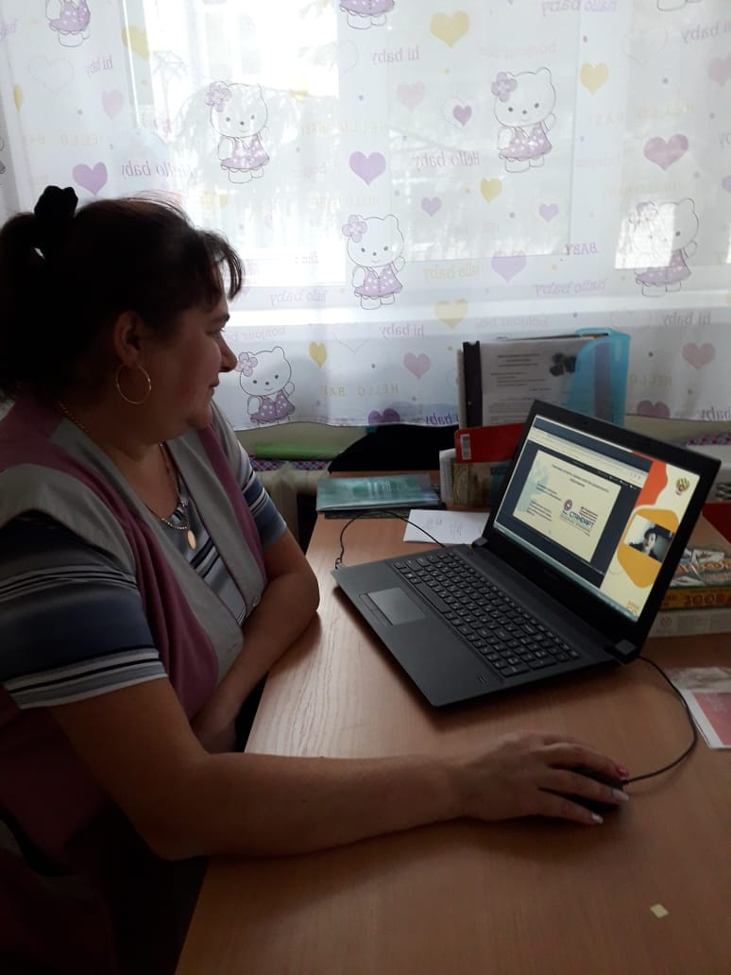
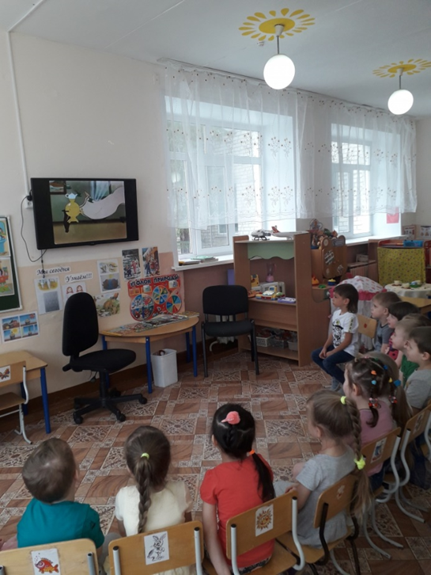
Информационные технологии в образовании дают возможность качественно обновить воспитательно-образовательный процесс в ДОУ, повысить его эффективность, существенно обогатить образовательную среду, позволяют сделать процесс обучения и развития ребѐнка достаточно эффективным, открывают новые возможности

Slide 5
определять цель применения ресурса в образовательном процессе;
- определить время и место использования;
- учитывать специфику учебного материала;
- ориентироваться на возрастные особенности группы детей;
-отбирать текстовый материал так, чтобы не допустить перегруженности (он должен быть научным, доступным для понимания детьми, лаконичным и выразительным);
продумать композиционные решения отдельных слайдов;
следить, чтобы слайды не были перегружены лишними деталями.
- игровые компьютерные задания должны быть незначительными по времени.

Slide 6

Для вашего удобства сборник практических обучающих видео
«Создание собственных интерактивных ресурсов».
Будем рады, если он будет Вам полезен!
Ссылка на сборник:
https://docs.google.com/document/d/11VFw6IdEDeux_r3006K0rKms2zVhWocNQS6qnJ-Qcmc/edit
Видео курс «Создание собственных интерактивных ресурсов».

Slide 7
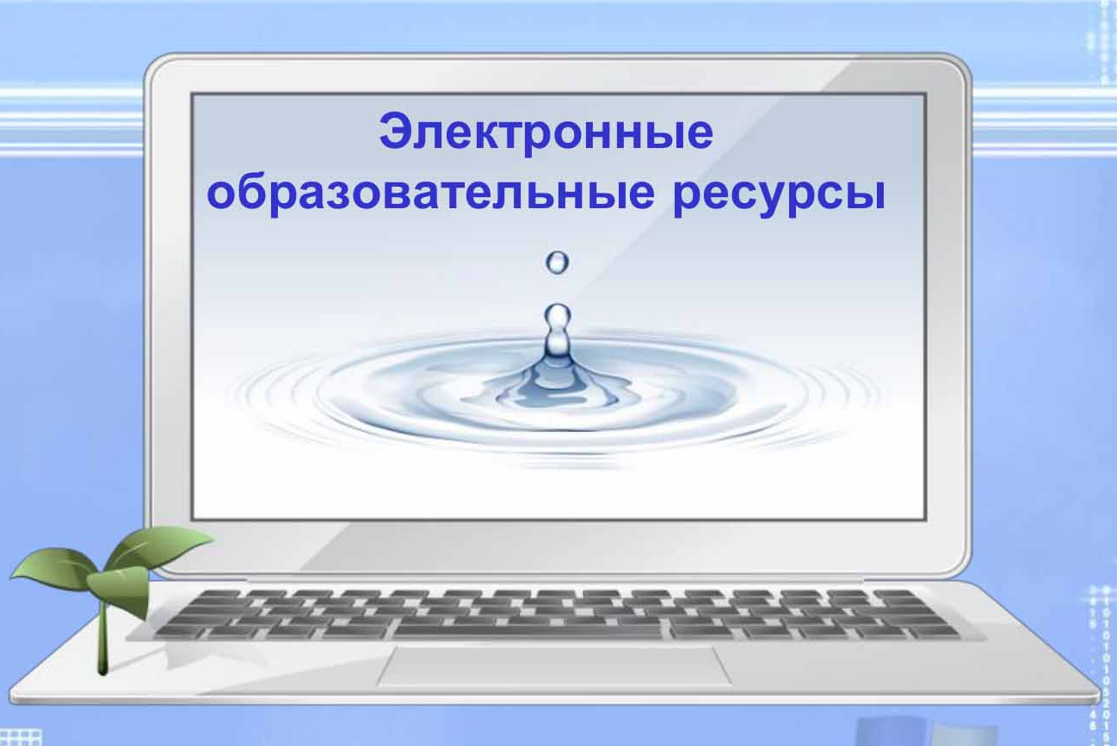
Здесь в едином файле все ссылки на полезные видео по теме «Онлайн и дистант в работе воспитателя».
Все практические видео имеют продолжительность от 2 до 15 мин.
Ссылка на сборник:
https://docs.google.com/document/d/1Z_kns4q5Rmsbdqq4nQhTEkP2L2JvaYlZMtTSd9v0RWg/edit

Slide 8
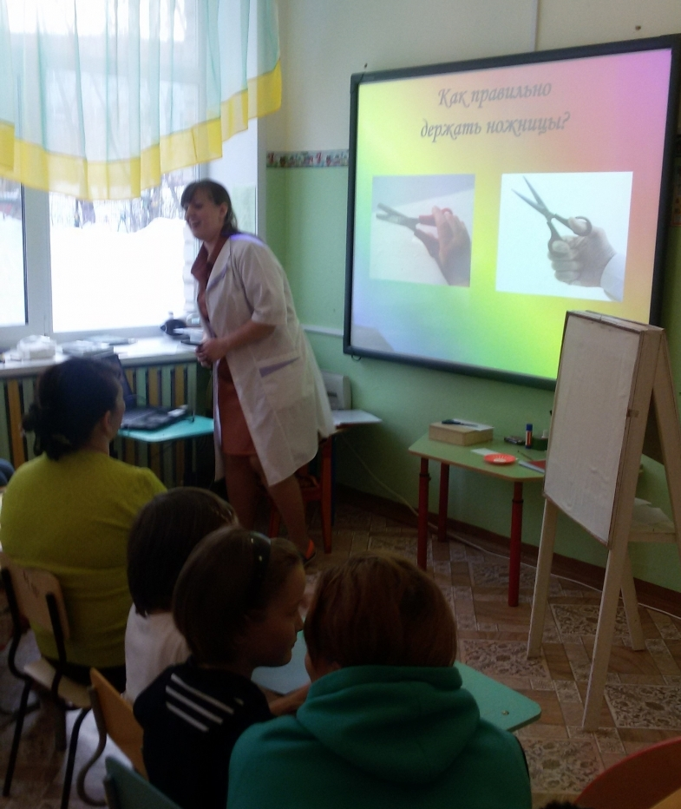
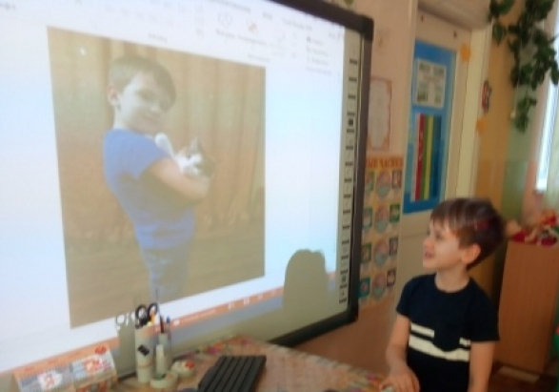
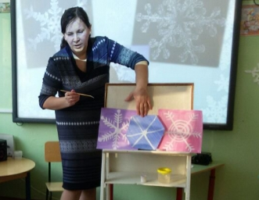
При условии систематического использования электронных мультимедиа обучающих программ в учебном процессе в сочетании с традиционными методами обучения и педагогическими инновациями значительно повышается эффективность обучения детей с разным уровнем подготовки

Slide 9
Одним из официальных сайтов в системе образования РФ является Федеральный центр информационно-образовательных ресурсов http://www.fcior.edu.ru . На нем можно узнать самые последние новости в сфере образования.
https://firo.ranepa.ru/ федеральный институт развития образования
https://www.irro.ru/ институт развития образования Свердловской обл.
http://school-detsad.ru/ форум «Педагоги России»
http://window.edu.ru/resource/057/47057 сайт общероссийского педагогического экспертного Интернет-сообщества

Slide 10
https://1sept.ru/ издательский дом «Первое сентября», газета «Дошкольное образование»
http://www.pedsovet.su газета «Педсовет»
http://www.dovosp.ru научно-методический журнал «Дошкольное воспитание» и иллюстрированный методический журнал «Ребенок в детском саду»
http://www.vestniknews.ru сборник приказов и инструкций Министерства образования и науки «Вестник образования России»
http://prosv@prosv.ru издательство «Просвещение»
http://www.gallery-projects.com Журнал «Детский сад будущего»
http://detsad-mag.ru/ Журнал «Детский сад от А до Я»
http://sdo-journal.ru/ Журнал «Современное дошкольное образование: теория и практика»
http://www.krokha.ru «Мой Кроха и Я». Одно из самых популярных в России изданий для родителей, воспитателей. Журнал содержит массу интересных советов и ответы на конкретные вопросы.

Slide 11

https://prezentacii.info/ Готовые презентации - скачать бесплатно, или смотреть онлайн
https://www.maam.ru/ Международный образовательный портал «maam.ru»
http://www.o-detstve.ru/ Педагогический интернет-портал для педагогов «О детстве».
https://infourok.ru/ Образовательный портал в помощь педагогам и родителям
https://nsportal.ru/ Образовательная социальная сеть nsportal.ru. Обмен опытом,
Занятия, конспекты, картотеки, игры и т. д.
http://www.metodkabinet.eu/igrydetsad.htm
НМЦ "Metodkabinet.eu" дидактические игры, презентации, интерактивные сказки, викторины, прописи, задачи
https://skachat-prezentaciju-besplatno.ru/ Каталог бесплатных презентаций
27000+ презентаций ждут Вас. Скачать презентацию бесплатно.ру.

Slide 12
http://detsad-kitty.ru «Детсад» - сайт для детей и взрослых. На данном сайте вы сможете найти «Картинки», «Раскраски», «Мультфильмы», «Детская литература», «Аудиосказки» и др.
https://rodinoknet.ru/glavnaya «РазИгрушки» - сайт для детей и их родителей, которые заботятся о гармоничном развитии и воспитании своих детей.
http://packpacku.com раскраски, раскраски онлайн, раскраски из цифр, картинки из цифр, детские лабиринты, умелые ручки, развивающие детские онлайн игры, бесплатные онлайн игры для мальчиков и девочек и многое другое для Вашего ребёнка.
http://www.1umka.ru «Умка - Детский развивающий сайт». На сайте Вы можете посмотреть как развлекательные, так обучающие детские мультфильмы, скачать сборники, а так же послушать и скачать плюсовки и минусовки детских песен, раскрасить вместе с вашими детьми онлайн раскраски, выбрать понравившиеся вам сценарии праздников, послушать детские сказки и еще многое другое!
http://potomy.ru Потому.ру – Детская энциклопедия. Вместе познаѐм мир».
http://www.solnet.ee. Детский портал "Солнышко". Развивающие игры для дошкольников, рекомендации для родителей и воспитателей
https://www.drazvivalki.ru/ сайт «Детские развивалки» - это бесплатный и общедоступный проект, который позволит оценить уровень вашего развития малыша и станет надежным другом и помощником в приобретении новых навыков. Все развивающие задания на сайте поделены на возрастные категории и тематические разделы, объединяющие развивающие задания на внимание, задания, направленные на тренировку памяти, задания для развития мелкой моторики у ребенка, задания на мышление, детские развивающие задания на чтение и многие другие.

Slide 13
http://bukashka.org «Букашка», сайт для дошкольников. Уроки рисования и музыки, развивательные игры, детские флеш игры и раскраски, потешки, колыбельные, тесты, скороговорки и потешки.
http://teramult.org.ua/ Сайт "Старые мультфильмы"
http://www.multirussia.ru МУЛЬТИ-РОССИЯ
http://teremoc.ru/ Детский портал «Теремок»
http://pochemu4ka.ru/ Детский портал "Почемучка"
http://internetenok.narod.ru/ портал "Интернетёнок"
http://www.klepa.ru/ Детский портал "Клепа"
http://www.kinder.ru - Интернет для детей. Каталог детских ресурсов.
http://www.solnyshko.ee Детский портал «Солнышко».
http://library.thinkguest.org Сайт об оригами для детей и родителей.
http://owl21.ucoz.ru/ Развивающий центр школьников и дошкольников "СОВЁНОК"

Slide 14
http://www.cofe.ru/read-ka «Почитай-ка». Красочный иллюстрированный журнал для самых маленьких детей, существующий только в Интернете. Сказки, стихи, головоломки, курьезы, необычности, рассказы, загадки, факты из жизни ученых, великие сказочники. Конкурс юных поэтов и писателей. (Аудитория – дети от 4-х лет.)
http://andersen.com.ua Все сказки Андерсена.
http://www.uspens.ru сайт Э.Н.Успенского. Все произведения Э.Н.Успенского.
http://deti.spb.ru Региональный сайт детских библиотек.
http://lukoshko.net «Лукошко сказок». Детская электронная библиотека - народные и авторские сказки, стихи и рассказы для детей.
http://childhoodbooks.ru «Книги детства». О лучших детских изданиях СССР и некоторых хороших книгах современной России
https://skazkotherapy.jimdofree.com/ Сообщество сказкотерапевтов. Терапевтические сказки, ссылки на коллекции сказок.
http://illustrators.odub.tomsk.ru/illustr детских книг. Сайт знакомит детей, родителей и воспитателей с творчеством художников-иллюстраторов детских книг (Билибина, Васнецова, Конашевича, Лебедева, Пахомова, Рачева, Сутеева и др.); вводит ребенка в созданный художниками мир линий и красок; учит видеть красоту. Задачи сайта: повысить уровень художественного восприятия, обогатить творческое воображение, фантазию ребёнка.

Slide 15
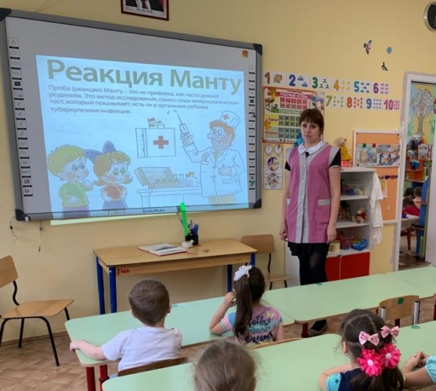
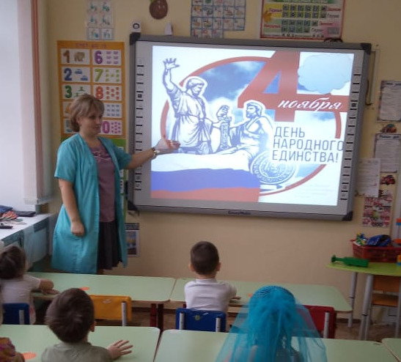
СПАСИБО ЗА ВНИМАНИЕ!
Для всех детей, а также их родителей
Хочу сказать (не в шутку, а всерьёз):
«Пока есть карантин, прогулки отмените вы,
На интернет повышен нынче спрос».
Дистанционным будет обучение.
Ведь педагоги готовы вам помочь:
Есть видео уроки. Без сомнения
Гоните от себя безделье прочь.
Освоить вам придётся много нового,
Но детский сад не оставит вас одних.
Окажем помощь мы без промедления,
Ведь нет у педагогов выходных.

